Slide 1
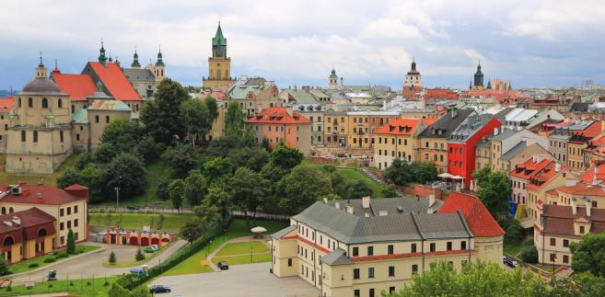
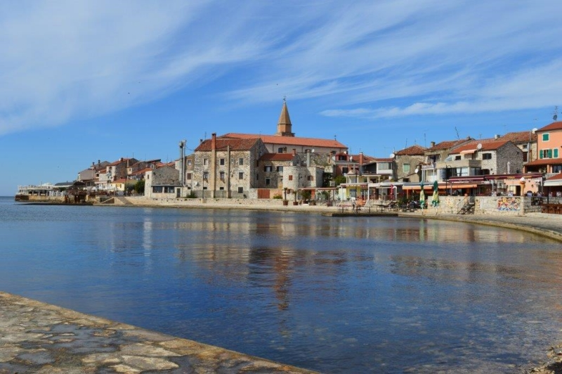
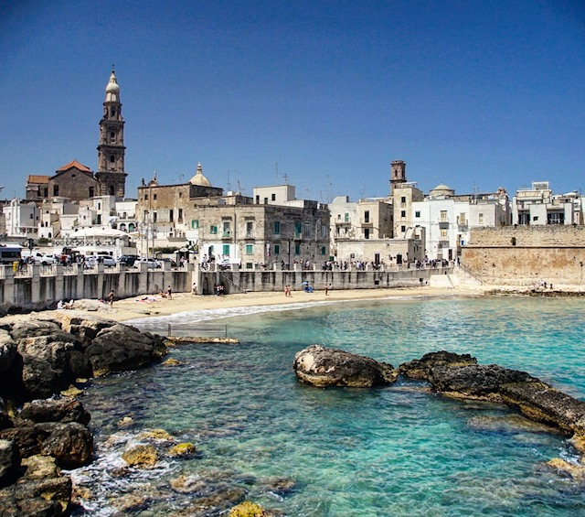
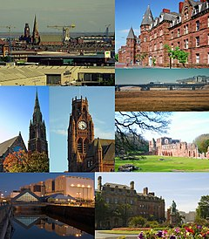
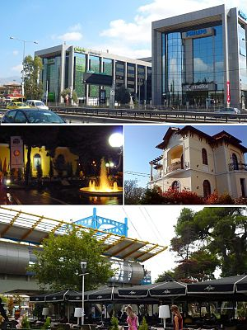
Erasmus Projekt 2018. - 2020.
LOVE LIFE
POBOLJŠANJE SAMOPOUZDANJA, DRUŠTVENIH VJEŠTINA I EMOCIONALNE INTELIGENCIJE KOD UČENIKA
Partneri:
Umag - Hrvatska
Lublin - Poljska
Bad Ems - Njemačka
Marousi - Grčka
Monopoli - Italija

Slide 2
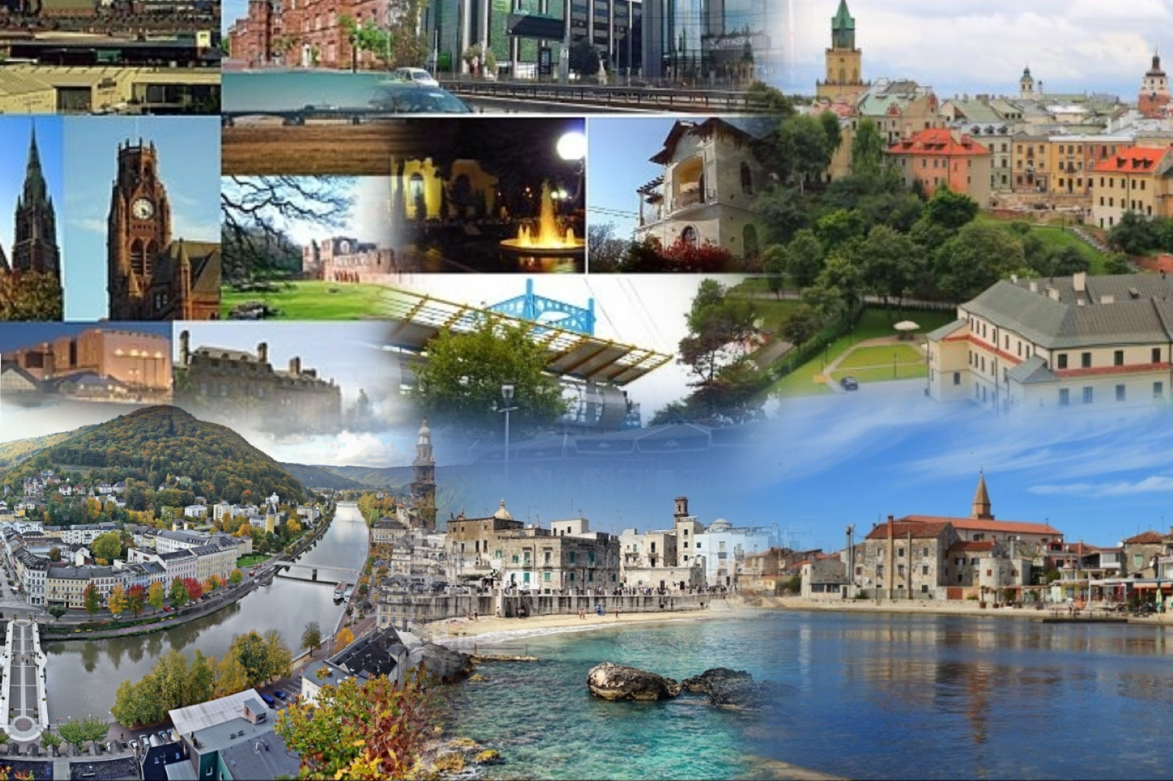
Erasmus Projekt 2018. - 2020.
LOVE LIFE
Improving students’ self-esteem,
social skills and emotional intelligence
Love Life – Pedagoške mjere poticanja samopouzdanja, društvenih vještina i emocionalne inteligencije

Slide 3
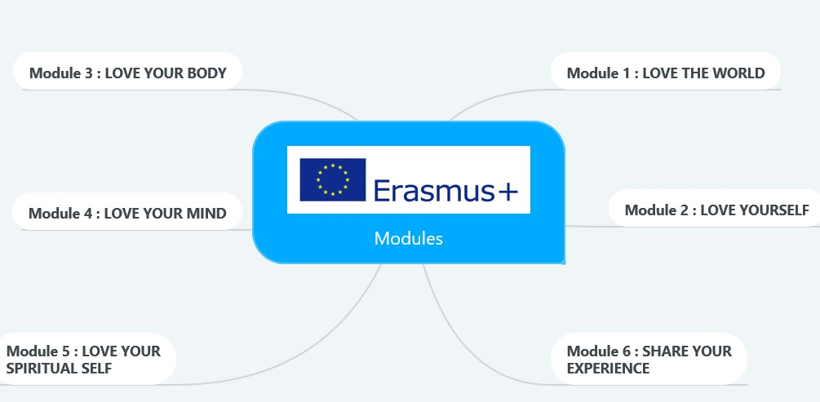
Erasmus Projekt 2018. - 2020.
LOVE LIFE
Rad na projektu dijeli se u 6 zanimljivih modula:

Slide 4
Erasmus Projekt 2018. - 2020.
“LOVE LIFE” - VOLI ŽIVOT

Slide 5
Države partneri u projektu
Erasmus Projekt 2018. - 2020.
“LOVE LIFE”

Slide 6
Erasmus Projekt 2018. - 2020.
LOVE LIFE
Poboljšanje samopouzdanja, društvenih vještina i emocionalne inteligencije kod učenika
PoČETAK PROJEKTA
RUJAN/LISTOPAD 2018.
Predstavljanje projekta školskoj zajednici, roditeljima i javnosti
Realizacija projekta i grupa za nadzor u školama sudionicima kako bi se konkretizirala podjela zadataka i ubrzalo planiranje prvih aktivnosti
Predstavljanje projekta u lokalnom tisku, na web stranicama škole i na društvenim mrežama obrazovnih ustanova koje sudjeluju u projektu
Natječaj i radionice za izradu slogana projekta i loga projekta
Službeni odabir loga projekta putem online glasovanja u digitalnom alatu “Surveymonkey”
SVI ZAINTERESIRANI UČENICI ZA SUDJELOVANJE I RAD U PROJEKTU NEKA SE JAVE SVOJIM RAZREDNICIMA ILI U ŠKOLSKU KNJIŽNICU

Slide 7
Erasmus Projekt 2018. - 2020. LOVE LIFE
Poboljšanje samopouzdanja, društvenih vještina i emocionalne inteligencije kod učenika
Aktivnosti za Rujan/listopad 2018.
Izrada web stranice projekta s informacijama o temi projekta, cilju projekta, školama sudionicama te o drugim relevantim aktivnostima projekta
Poveznica (link) projektne stranice sa školskom web stranicom
Izrada e-Twinning stranice projekta i prva komunikacija sudionika u projektu na ovoj platformi
Izrada YouTube kanala i projektnog bloga sa sadržajima projekta
Kreiranje “pinova” na projektnoj stranici na Pinterestu
Predstavljanje prezentacija o školi i gradu na “Padlet” platformi.
Padlet radionica za članove Erasmus tima

